Slide 1


Slide 2
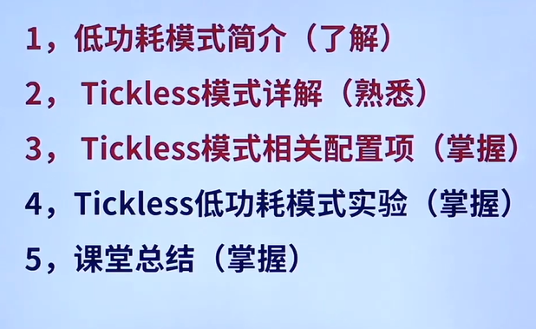

Slide 3


Slide 4
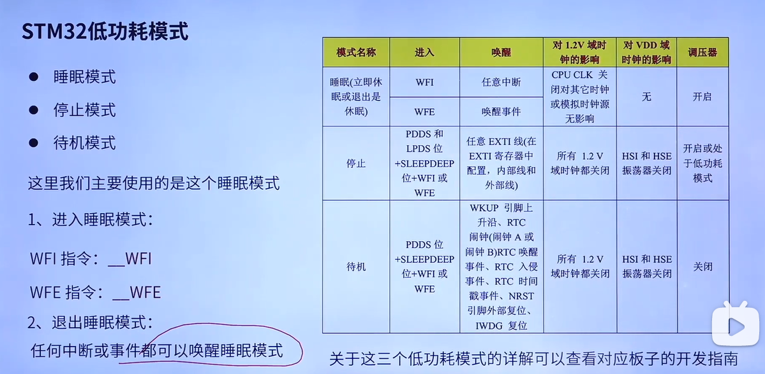

Slide 5
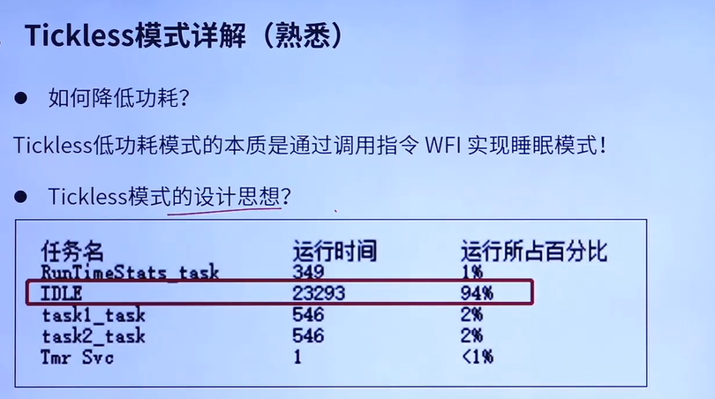
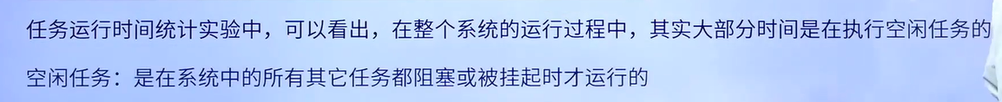

Slide 6


Slide 7
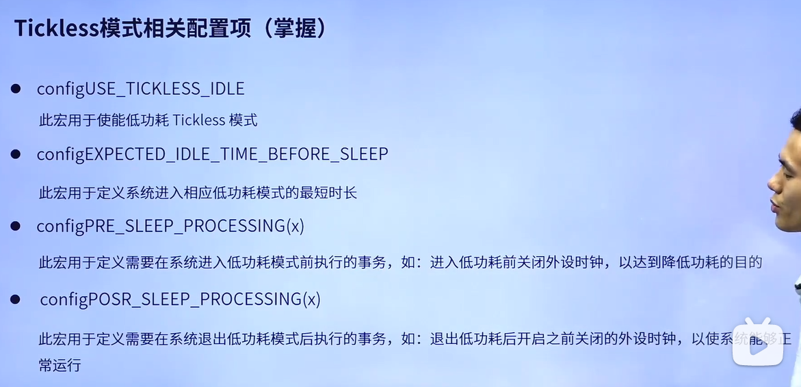

Slide 8
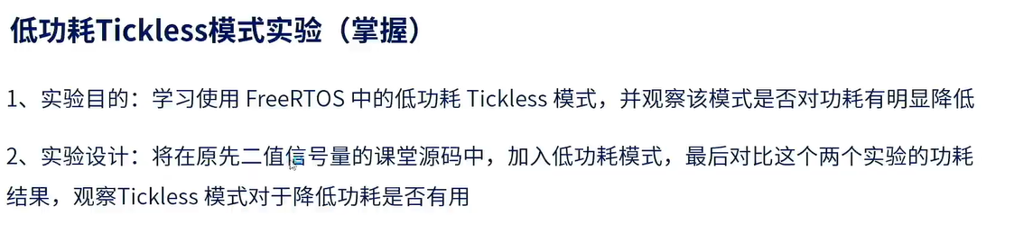

Slide 9
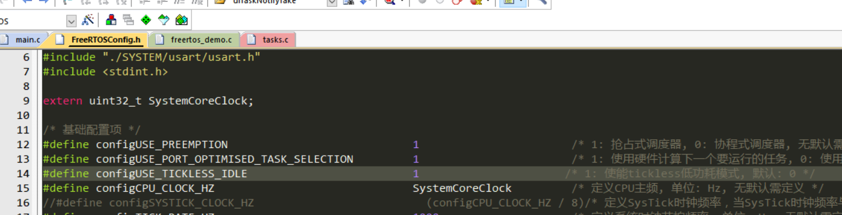
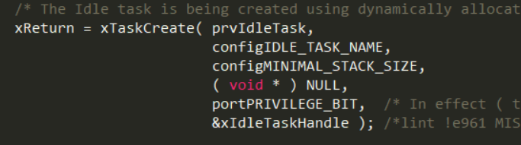
首先使能低功耗模式
然后在开启任务调度函数里面会创建空闲任务

Slide 10
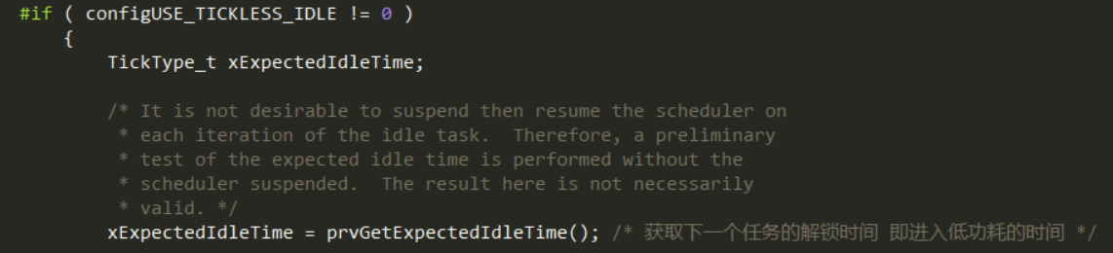
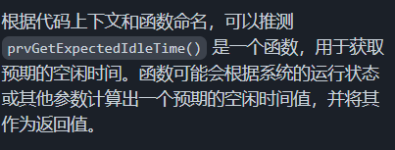
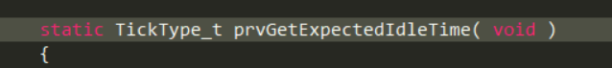
空闲任务内部
获取唤醒下一个任务的时刻

Slide 11
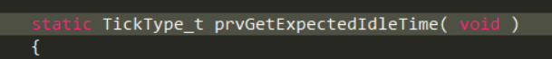
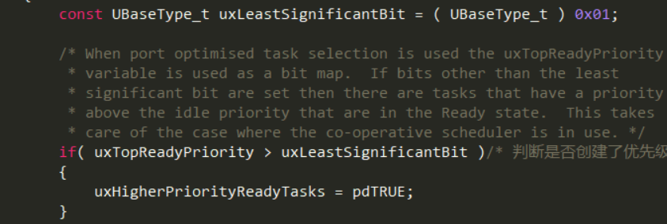
一个32位的变量，代表32位的优先级，哪一个位被置一则对应了相应的优先级
判断是否有优先级大于0的任务就绪了，如果有就将pdTRUE赋值给uxHigherPriorityReadyTasks变量

Slide 12
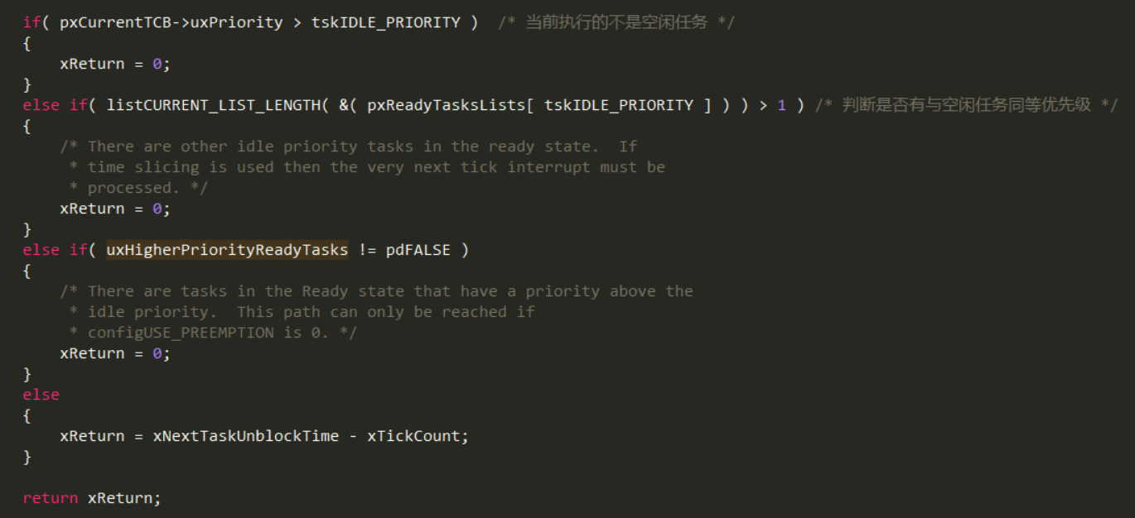
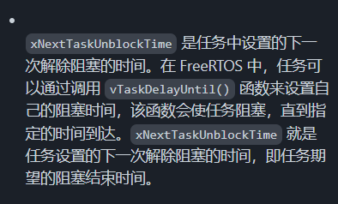
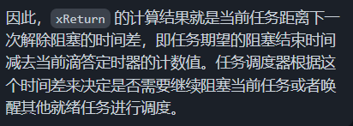
判断当前任务优先级是不是大于空闲任务优先级（空闲任务优先级是0，也可以理解为判断当前执行的是不是空闲任务）
如果当前执行的不是空闲任务就不需要进行低功耗模式
判断就绪列表中是否有和空闲任务同等优先级的任务，如果大于1，就是有，返回0，不需要进入低功耗
如果有优先级大于0的任务，返回0（承接上一页）
排除以上的情况，最后就是要进入低功耗的这种情况，现在在空闲任务内部，也就是证明处于阻塞状态，通过非空闲任务被唤醒的时间（阻塞结束）减去当前系统时钟节拍数，就是需要阻塞的时间，也就是低功耗时间
注：freertos里面的时间一般由滴答定时器的节拍数表示

Slide 13
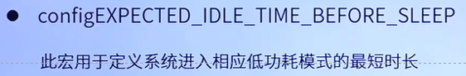
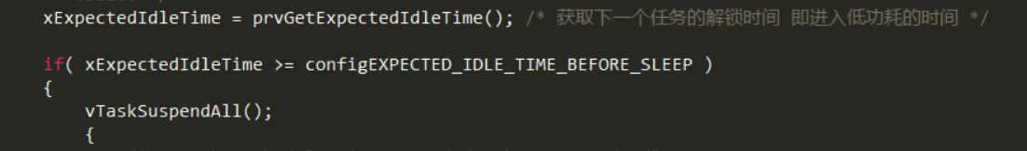
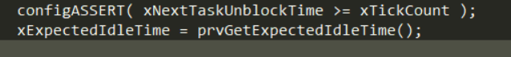
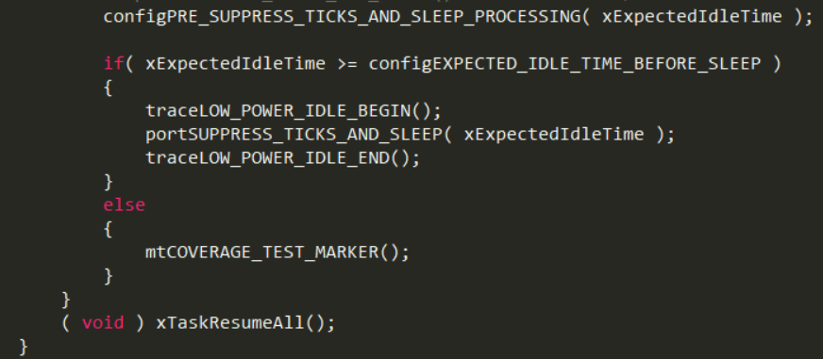
返回了预期时间之后，再返回空闲函数内部
判断解锁下一个任务的时间是否大于等于系统进入低功耗的最短时间（默认2）
再次获取解锁下一个任务的时间
再次判断是否大于2个系统节拍
这个函数是让系统真正进入低功耗模式的操作

Slide 14
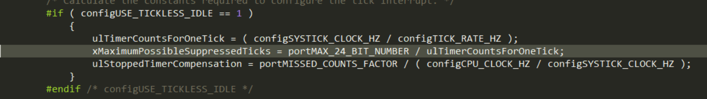
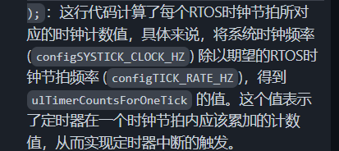
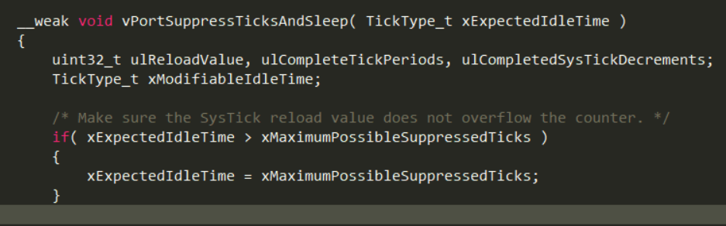
开启任务调度器，会给xMaximumPossibleSuppressedTicks赋值
第一行代码，指的是滴答定时器的时钟频率/节拍频率，也就是滴答定时器的一个节拍对应多少个时钟脉冲，表示滴答定时器节拍跳1下，时钟跳180000下（不一定是这个数看具体设定）（对应了1ms），第二行代码，指的是滴答定时器值最大24位（基于时钟频率）/除以之前的180000，得到的是滴答定时器溢出之前的最大中断次数（多少节拍），每次1ms，就是最长延时周期
第三行代码，在定时器停止期间可能丢失的定时器节拍数量的补偿值 ，这个补偿值用于在定时器重新启动后，对定时器计数器进行补偿，从而保证定时器的精度，防止在定时器停止期间丢失的节拍对系统时钟的影响。

Slide 15
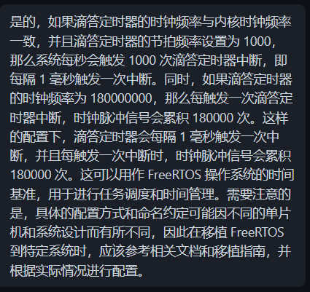
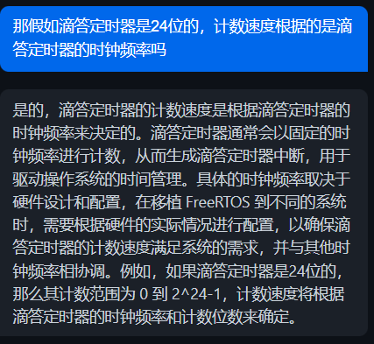

Slide 16
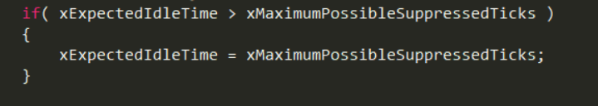
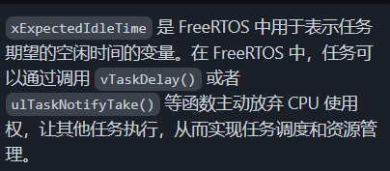
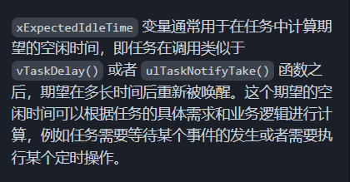
承接14页
判断预期解锁下一个任务的时间是否超过滴答定时器最长的延时周期（阻塞时间是否大于滴答定时器允许的最大延时周期），如果是，强行等于
停止滴答定时器，不计数
这里是目前的定时器计数器值加上阻塞时间（空闲任务期间）的定时器计数值（一个节拍对应的计数值*阻塞时间的节拍数=阻塞时间对应的计数值），得到空闲任务结束时，其他任务被唤醒时，定时器的计数值应该是多少

Slide 17
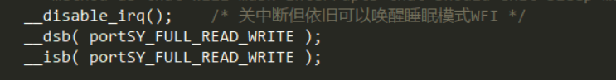
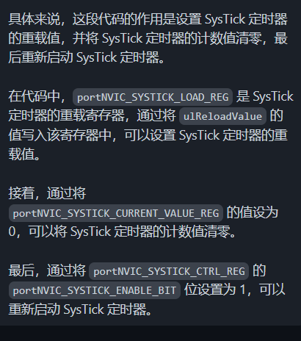
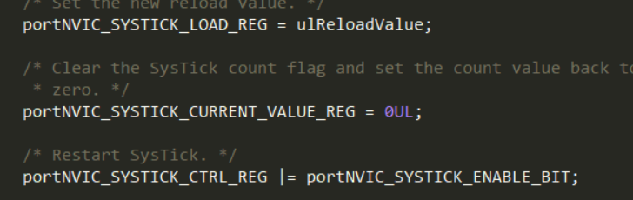
承接上一页

Slide 18
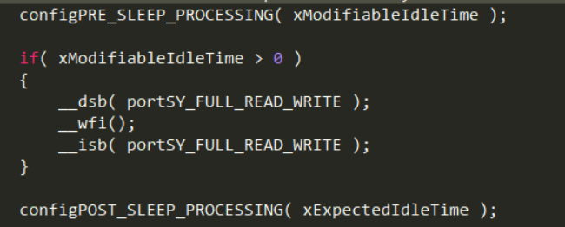
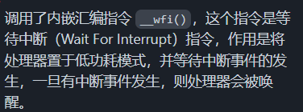
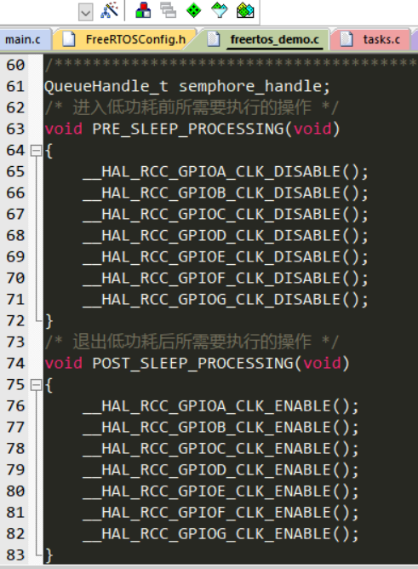
承接上一页
这个函数的作用是在进入低功耗模式前，进行一些必要的准备工作，比如禁止中断、关闭外设等等。可自己定义函数内容
这个函数的作用是在唤醒后，进行一些必要的恢复工作，比如重新打开外设、使能中断等等。可自行设定函数内容

Slide 19
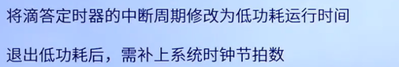
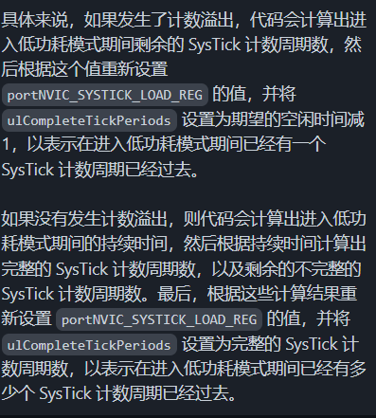
承接上一页
判断是否是滴答定时器的中断唤醒的低功耗模式，否则就是外部其他中断唤醒的，然后需要进行时钟节拍的补偿

Slide 20
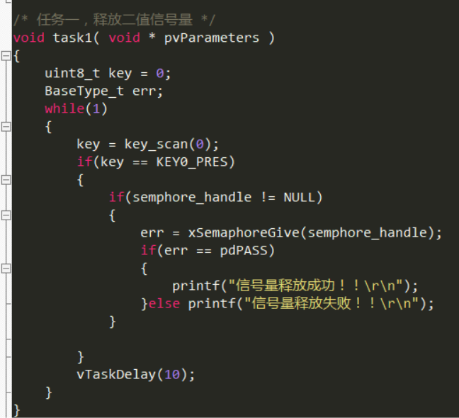

Slide 21
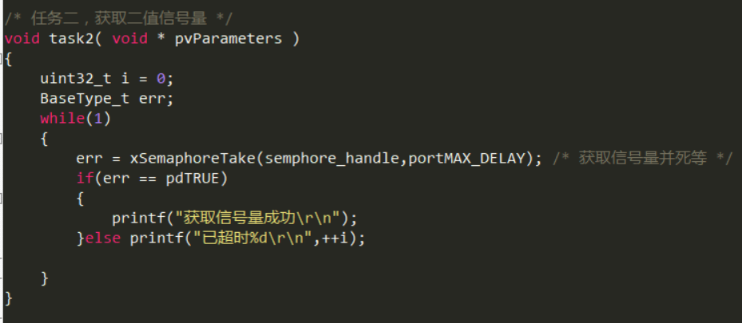
实验现象保持一致，但是功耗明显降低

